Slide 1

Marco de Inversión Fundamentos​
BCRP – CEFA 2025​

Slide 2

Objetivos
Proporcionar las bases y herramientas necesarias para invertir con confianza en el mundo real.
Teoría vs. Realidad: Enfatizar la gran diferencia entre lo que se enseña en los libros y la práctica real de inversión.
Desarrollar un marco de inversión práctico y aplicable.
Inclinando las Probabilidades a Favor: Aprender a tomar decisiones que aumenten las posibilidades de éxito en la inversión.

Slide 3
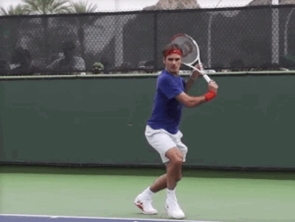

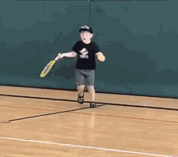
Ganando el “Juego” de los perdedores​
Profesional
Amateur
Winning the Loser's Game", Charles D. Ellis​

Slide 4





Descifrando el “Juego” de las inversiones​
Hay un millón de maneras de ganar dinero en los mercados, y suelen cambiar con el tiempo.
Pero hay pocas maneras consistentes de perder dinero.
Por lo tanto, aprender a no perder es igual, si no más importante, que aprender a ganar
CEFA 2025

Slide 5
El “Juego”…
Es difícil de cuantificar
Está en constante cambio
No tiene principio ni final
Es indiferente

Slide 6
El “Juego”…
Es difícil de cuantificar
Está en constante cambio
No tiene principio ni final
Es indiferente

Slide 7
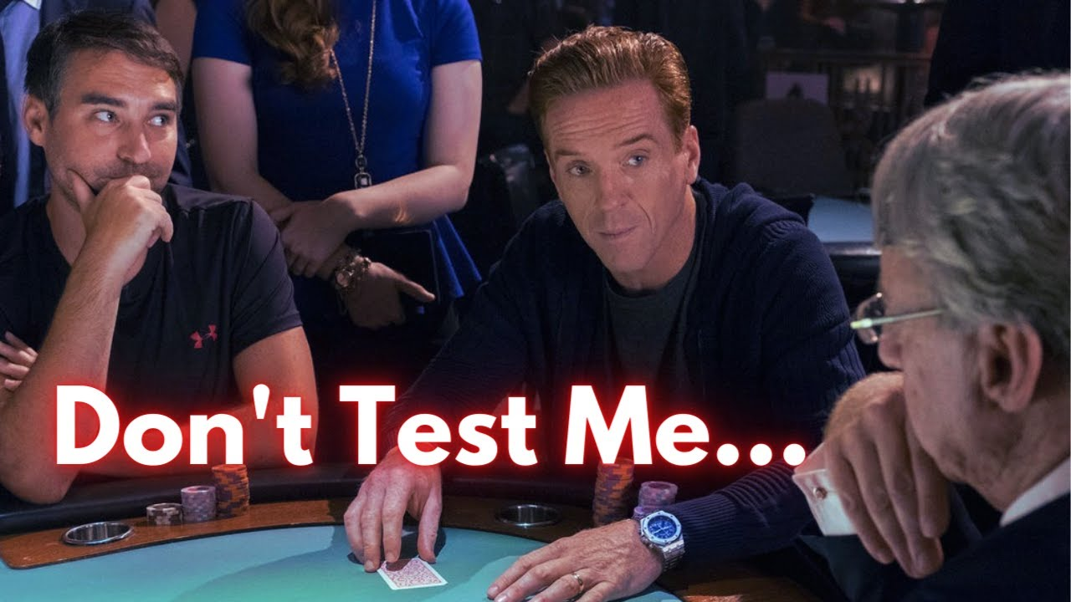

El “Juego” es difícil de cuantificar​
Los mercados financieros son complejos de cuantificar.
Importancia de desarrollar un estilo propio de inversión.

Slide 8
El “Juego”…
Es difícil de cuantificar
Está en constante cambio
No tiene principio ni final
Es indiferente

Slide 9





El “Juego” está en constante cambio​
Los mercados están en constante cambio
Lo que implica que las reglas cambian constantemente

Slide 10
El “Juego”…
Es difícil de cuantificar
Está en constante cambio
No tiene principio ni final
Es indiferente

Slide 11

El “Juego” no tiene principio ni final​
El mercado no tiene un inicio ni un punto final. Cada inversor decide cuándo jugar y por cuánto tiempo.
Debes gestionar activamente tu cartera para controlar el riesgo.

Slide 12
El “Juego”…
Es difícil de cuantificar
Está en constante cambio
No tiene principio ni final
Es indiferente

Slide 13







El “Juego” es indiferente ​
Evita tomar el juego de manera personal y, en su lugar, utiliza tus emociones como valiosas percepciones
El mercado es indiferente a lo que sucede porque no es una persona con sentimientos
No intentes demostrar un punto o tener la razón y enseñarle al mercado una lección
Enfócate en obtener rendimientos positivos, no en tener la razón
Las emociones no son el enemigo y pueden ser una fuente valiosa de información sobre nosotros mismos
Queremos evitar las elecciones y comportamientos emocionales

Slide 14
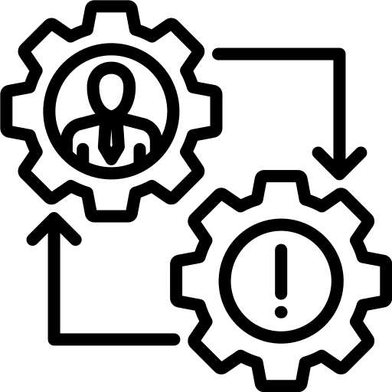
Tu juego🏌️‍♀️
Los inversores necesitan comprender quiénes son y cuáles son sus objetivos
Para ser un mejor inversor, amplía tu enfoque
Algunas de las variables importantes para determinar un estilo de inversión apropiado incluyen: motivación para invertir, horizonte de tiempo preferido, clases de activos, mercados, instrumentos y tolerancia al riesgo
Ser un inversor más eficiente también implica mirar más allá de los mercados y mejorar tu juego mental

Slide 15

Ganando el juego interior​
¿Cuál es tu motivación para invertir?
¿Cuál es el tamaño de tu portafolio?
¿En qué etapa de la vida te encuentras?
¿Qué riesgos no estás dispuesto a tomar?
¿Cuál es tu horizonte temporal?
¿Qué estilo de inversión sigues?

Slide 16




Encontrar un estilo de inversión​
Existen innumerables estrategias de trading, pero la mayoría son subcategorías de estos tipos:​
Análisis fundamental: Los inversores fundamentales se centran en el potencial a largo plazo de las empresas y sus valoraciones
Análisis técnico: Los operadores técnicos pronostican la dirección del precio basándose en tendencias estadísticas en el precio y el volumen
Análisis macroeconómico: Los inversores macro analizan patrones económicos a gran escala, como tendencias en las tasas de interés, relaciones internacionales y liquidez global

Slide 17
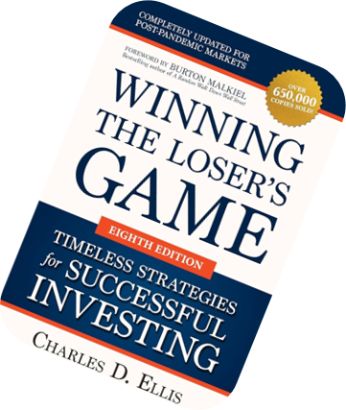
Recursos​
Winning the Loser's Game: Timeless Strategies for Successful Investing​
Charles Ellis​
https://www.amazon.com/Winning-Losers-Game-Strategies-Successful/dp/1264258461/ref=sr_1_1?crid=20RSEDA5KE7Y7&keywords=winning+the+loser+game&qid=1706588942&s=books&sprefix=winning+the+losier+game%2Cstripbooks-intl-ship%2C150&sr=1-1​

Slide 18
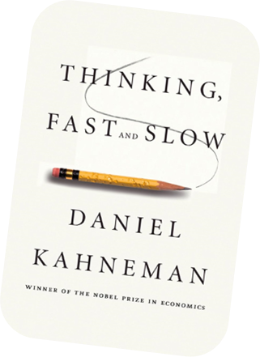
Recursos​
Thinking, Fast and Slow​
Daniel Kahneman ​
https://www.amazon.com/Thinking-Fast-Slow-Daniel-Kahneman-ebook/dp/B00555X8OA/​

Slide 19
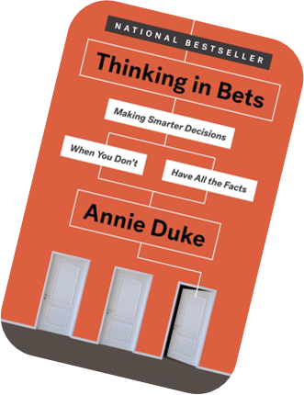
Recursos​
Thinking in Bets: Making Smarter Decisions When You Don't Have All the Facts
Annie Duke​
https://www.amazon.com/Thinking-Bets-Making-Smarter-Decisions/dp/0735216355/​

Slide 20

Recursos​
El Cisne Negro: El impacto de lo altamente improbable
Nassim Nicholas Taleb​
https://www.amazon.com/Black-Swan-Improbable-Robustness-Fragility/dp/081297381X/​

Slide 21
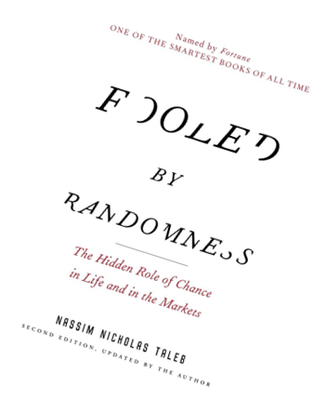
Recursos​
Fooled by Randomness: The Hidden Role of Chance in Life and in the Markets
Nassim Nicholas Taleb​
https://www.amazon.com/Fooled-Randomness-Hidden-Markets-Incerto/dp/0812975219/​

Slide 22

Recursos​
Contra los dioses: la notable historia del riesgo
Peter L. Bernstein​
https://www.amazon.com/Against-Gods-Remarkable-Story-Risk/dp/0471295639/​

Slide 23
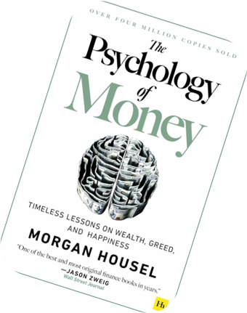
Recursos​
The Psychology of Money: Timeless lessons on wealth, greed, and happiness
Morgan Housel​
https://www.amazon.com/Psychology-Money-Timeless-lessons-happiness/dp/0857197681​

Slide 24

Comprendiendo los Impulsores del Mercado​

Slide 25

Marcos temporales​
Secular (meses a algunos años)

Slide 26
Marcos temporales​
Secular (meses a algunos años)
Cíclico (meses a algunos años)

Slide 27
Marcos temporales​
Secular (meses a algunos años)
Cíclico (meses a algunos años)
Táctico (días a unas semanas)

Slide 28
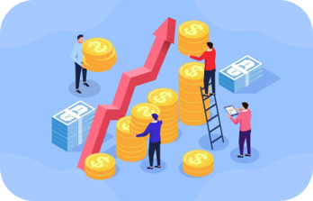
Indicadores Clave para Medir las Tendencias​ 🔎
Indicadores Rezagados: Datos Duros del Pasado​
Se ven como confirmación de un patrón que está en curso.​
Ejemplos de Indicadores rezagados​
"Producto Interno Bruto (PIB)"​
"Inflación"​
"Empleo"

Slide 29
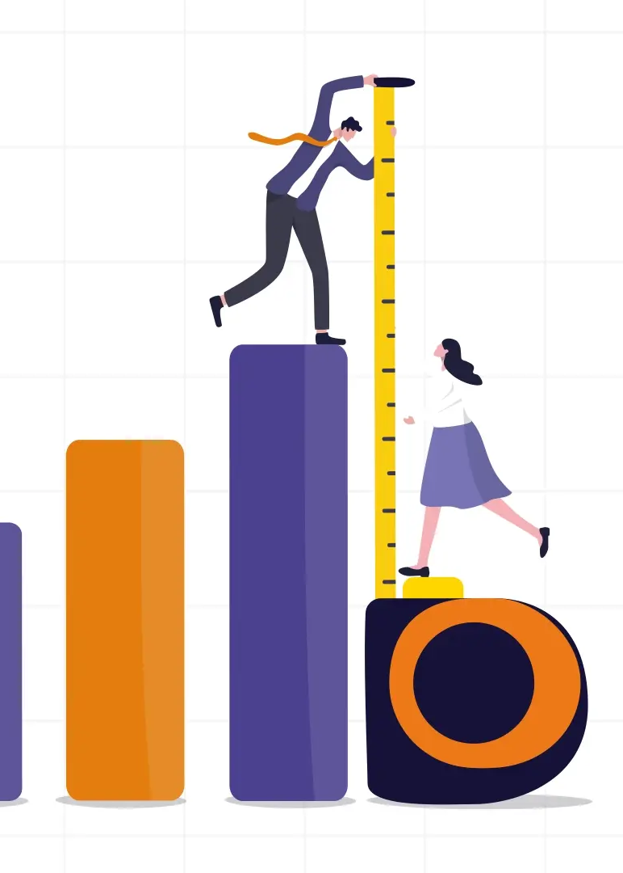
Indicadores Clave para Medir las Tendencias​
Los indicadores coincidentes ocurren en tiempo real y aclaran el estado de la economía.​
Confianza Empresarial y del Consumidor: "Medición del sentimiento económico actual.“​
PMI de Manufactura: "Instantánea detallada del sector manufacturero, predictor sólido del crecimiento."​
Ejemplo EE. UU.: "ISM Manufacturing PMI es la referencia.“​
Indicadores de Consumo: "Revelan el comportamiento del consumidor."​
Ejemplos: "Ventas minoristas, Gastos personales."

Slide 30
Indicadores Clave para Medir las Tendencias​
Los Indicadores Líderes: contienen información sobre la actividad económica futura​
Curva de Rendimiento: "Diferencia entre tasas de interés de bonos a largo y corto plazo. ​
Liquidez y Crédito: "Crecimiento o reducción del dinero en circulación, líder en cambios en activos financieros en 6-12 meses."​
Solicitudes de Hipotecas: "Indicador líder del mercado inmobiliario y salud del sector bancario."
PMIs de Manufactura (componentes) - Mientras que la lectura principal del PMI suele ser un indicador coincidente, algunos de los componentes que conforman el índice (inventarios, nuevos pedidos, precios, empleo) ofrecen una mejor lectura de lo que está por venir.​
Tasas de Natalidad y Esperanza de Vida: "Variables clave para prever demografía y también funcionan como indicadores líderes.

Slide 31
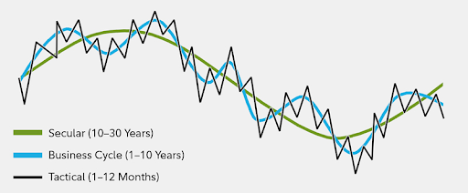
Identificando tendencias en la práctica​
Secular
Cíclico
Táctico

Slide 32
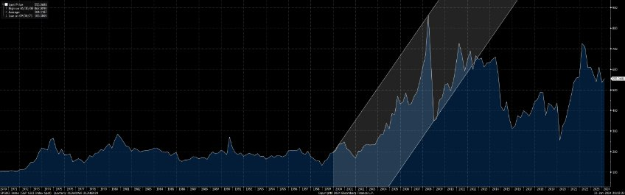
Identificando tendencias en la práctica - Seculares​
Demograficas: La entrada de China a la Organización Mundial del Comercio (OMC)
S&P GSCI Commodity Index​

Slide 33
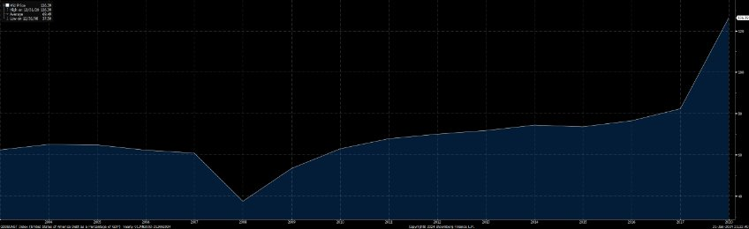
Identificando tendencias en la práctica - Seculares​
Deuda: United States of America Debt as a %​

Slide 34

Identificando tendencias en la práctica - Seculares​
Recursos para saber más sobre las tendencias seculares​
Ray Dalio — How the Economic Machine Works https://youtu.be/PHe0bXAIuk0​
Lyn Alden — The Long-Term Debt Cycle https://www.lynalden.com/fiscal-and-monetary-policy/​
Eric Basmajian — A Breakdown of U.S. Debt to GDP https://seekingalpha.com/article/4475655-where-is-the-debt-a-breakdown-of-us-debt-to-gdp​
XXXVII Conferencia de Bancos Centrales e Instituciones Oficiales “Navegando una Era Exponencial” https://eventos.flar.net/​
The Economic Indicator Handbook: How to Evaluate Economic Trends to Maximize Profits and Minimize Losses (Bloomberg Financial ) https://www.amazon.com/Economic-Indicator-Handbook-Bloomberg-Financial/dp/1118204662

Slide 35





Ambiente Macroeconómico
Factores de Mercado
Factores Estructurales
Factores Políticos
Benchmark estratégico
Reporte de Desempeño
Prueba de Estrés
Atribución de Factores
Asignación Estratégica y Táctica de Activos
Seguimiento de Portafolio
Rebalanceo de Portafolio
Ejecución
Controles de Límites Previos a la Operación
Liquidaciones y operaciones
Implementación de Portafolio
Construcción de Portafolio
Volatilidad
Retornos de Activos
Optimización
Correlaciones

Slide 36

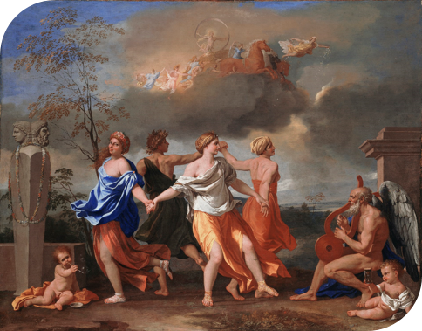
Identificando tendencias en la práctica - Cíclicas​ 🔃

Slide 37
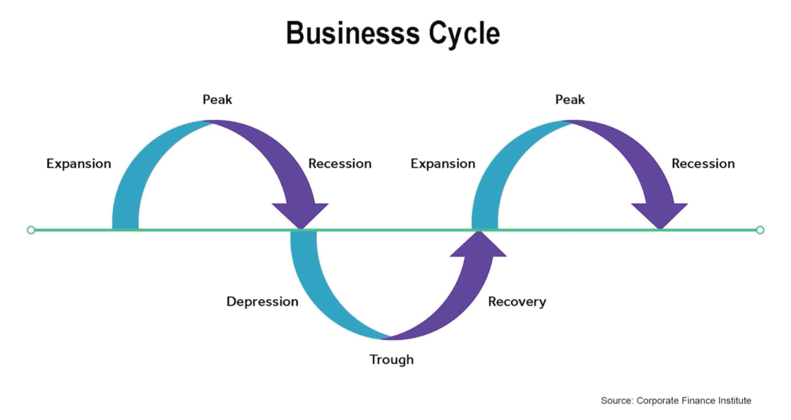
Identificando tendencias en la práctica - Cíclicas​ 🔃
Howard Marks: “You can’t predict. You can prepare.”
Pico
Pico
Expansión
Recesión
Recesión
Depresión
Recuperación

Slide 38
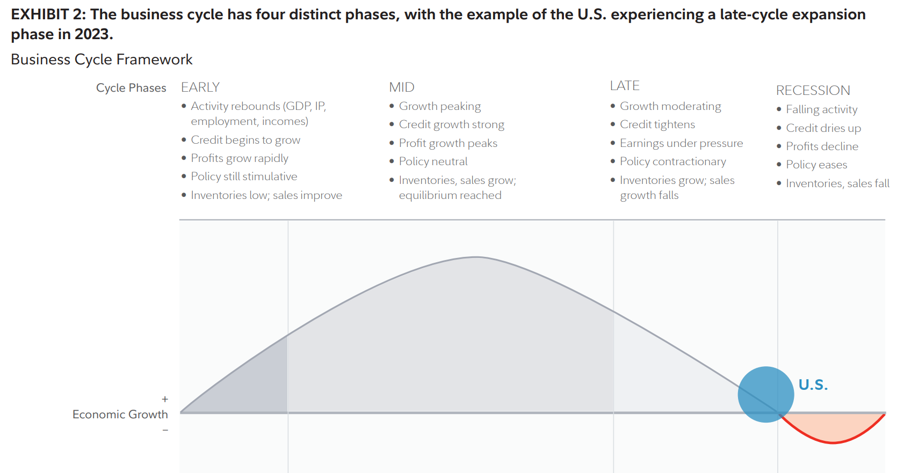

El ciclo económico tiene cuatro fases distintas, con el ejemplo de Estados Unidos experimentando una fase de expansión tardía en 2023.​
Fases del Ciclo
TEMPRANA
• La actividad se recupera (PIB, producción industrial, empleo, ingresos)
• El crédito comienza a crecer
• Los beneficios aumentan rápidamente
• La política aún es estimulante
• Los inventarios son bajos; las ventas mejoran
EXPANSIÓN
• El crecimiento alcanza su punto máximo
• El crecimiento del crédito es fuerte
• El crecimiento de los beneficios alcanza su punto máximo
• La política es neutral
• Los inventarios y las ventas crecen; se alcanza el equilibrio
TARDÍA
• El crecimiento se modera
• El crédito se contrae
• Los ingresos están bajo presión
• La política es contractiva
• Los inventarios crecen; el crecimiento de las ventas disminuye
RECESIÓN
• Actividad en declive
• El crédito se agota
• Los beneficios disminuyen
• La política se flexibiliza
• Los inventarios y las ventas caen
Diferentes activos y sectores se comportan de manera diferente en cada una de estas fases individuales
Crecimiento Económico
+
-
https://institutional.fidelity.com/app/proxy/content?literatureURL=/953042.PDF
Notes:
La importancia para nosotros como inversionistas radica en que, por lo general, diferentes activos y sectores se comportan de manera diferente en cada una de estas fases individuales.
Por ejemplo, en la fase inicial del proceso de expansión, es posible que los sectores de acciones cíclicas, como industriales o materiales básicos, superen debido a su sensibilidad a la economía.
Defensivos Utilities
Sectores como bienes de lujo
En promedio, el ciclo económico de Estados Unidos (marcado desde una recesión hasta otra) ha durado alrededor de siete años, con ciclos más recientes desde la década de 1980 que llegaron a durar más de diez años.
Y, por el contrario, los ciclos fueron mucho más cortos durante el régimen secular de inflación de la década de 1970.

Slide 39
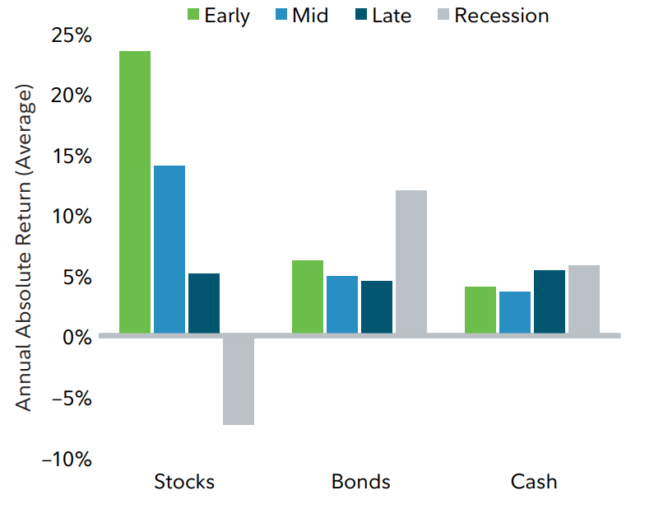
Asset Class Performance Across Business Cycle Phases 1950-2020​
Temprana Expansión Tardía Recesión
Históricamente, el rendimiento de acciones y bonos ha sido fuertemente influenciado por el ciclo económico
Rendimiento Absoluto Anual (Promedio)
Acciones
Bonos
Efectivo
https://institutional.fidelity.com/app/proxy/content?literatureURL=/953042.PDF
Notes:
La importancia para nosotros como inversionistas radica en que, por lo general, diferentes activos y sectores se comportan de manera diferente en cada una de estas fases individuales.
Por ejemplo, en la fase inicial del proceso de expansión, es posible que los sectores de acciones cíclicas, como industriales o materiales básicos, superen debido a su sensibilidad a la economía.
Defensivos Utilities
Sectores como bienes de lujo
En promedio, el ciclo económico de Estados Unidos (marcado desde una recesión hasta otra) ha durado alrededor de siete años, con ciclos más recientes desde la década de 1980 que llegaron a durar más de diez años.
Y, por el contrario, los ciclos fueron mucho más cortos durante el régimen secular de inflación de la década de 1970.

Slide 40
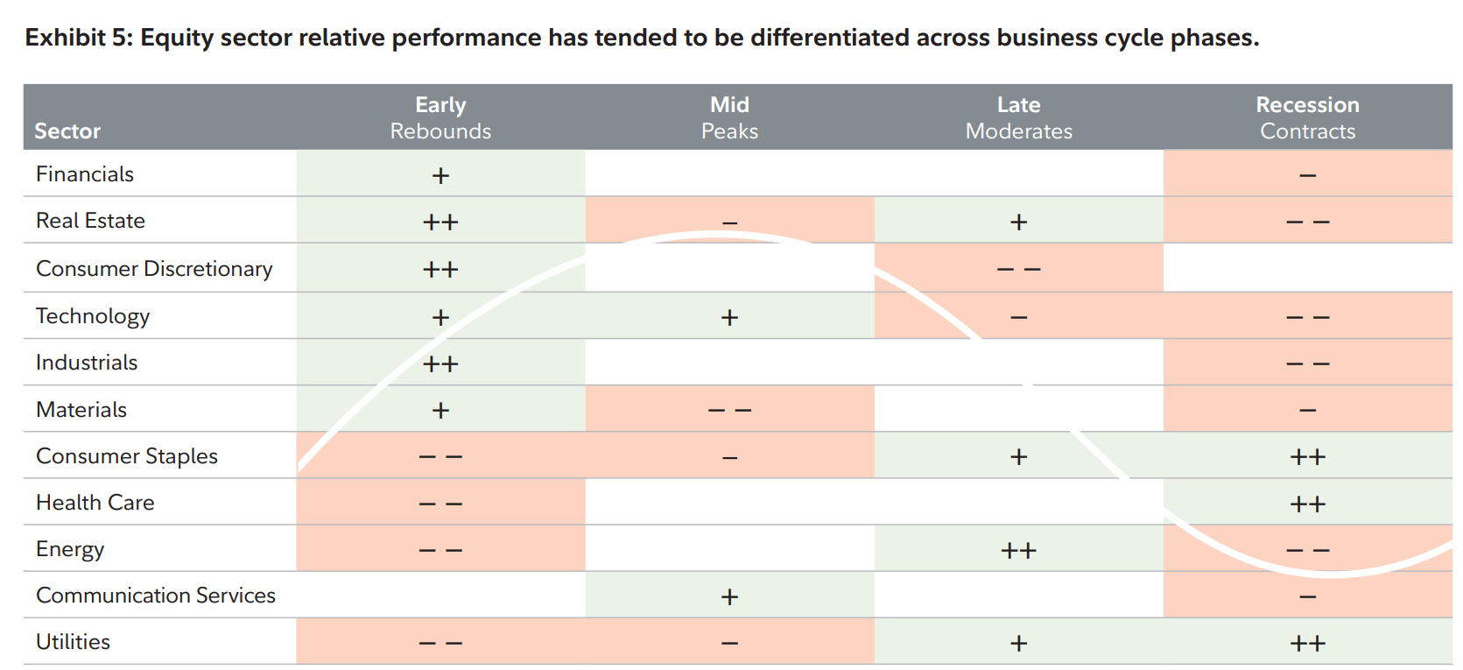
El rendimiento relativo de los sectores de acciones tiende a diferenciarse a lo largo de las fases del ciclo económico ​
Temprana
Expansión
Tardía
Recesión
Recuperaciones
Picos
Se modera
Se contrae
Financieros
Bienes raíces
Bienes de consumo discrecional
Tecnología
Industriales
Materiales
Bienes de consumo básico
Cuidado de la salud
Energía
Servicios de comunicación
Servicios públicos
https://institutional.fidelity.com/app/proxy/content?literatureURL=/953042.PDF​

Slide 41
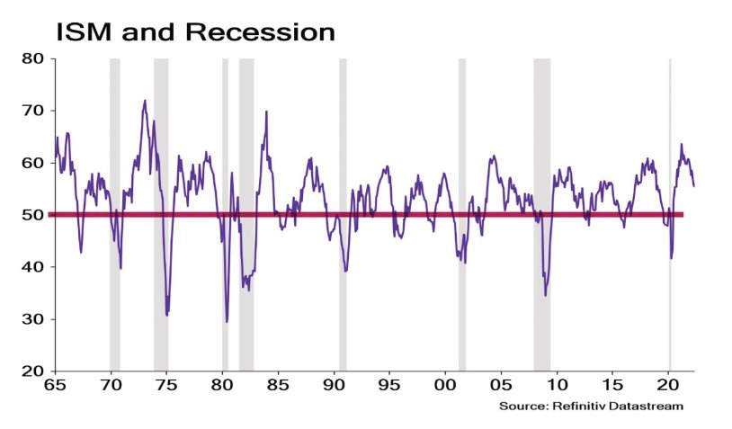
Identificando tendencias en la práctica - Cíclicas​ ❇️
El Índice de Gerentes de Compras (PMI, por sus siglas en inglés)​

Slide 42

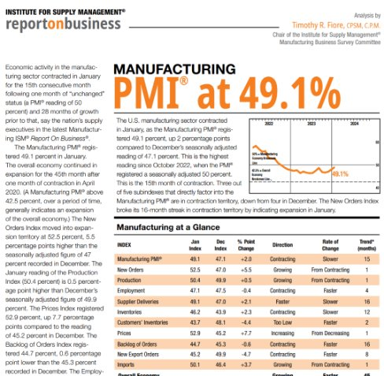
Identificando Tendencias en la Practica – Cíclicas El Índice de Gerentes de Compras (PMI, por sus siglas en inglés)
Donde consultar el PMI ​
https://www.ismworld.org/supply-management-news-and-reports/reports/ism-report-on-business/

Slide 43

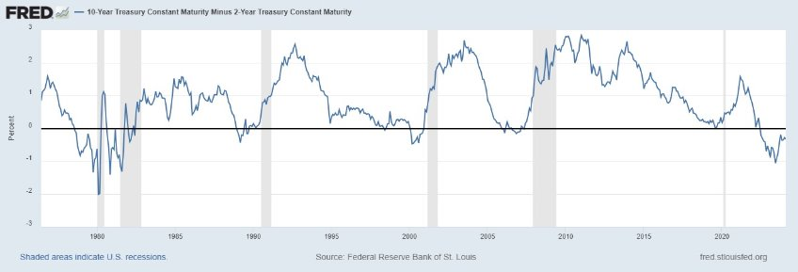
Identificando tendencias en la práctica - Cíclicas​
La curva de rendimientos​

Slide 44
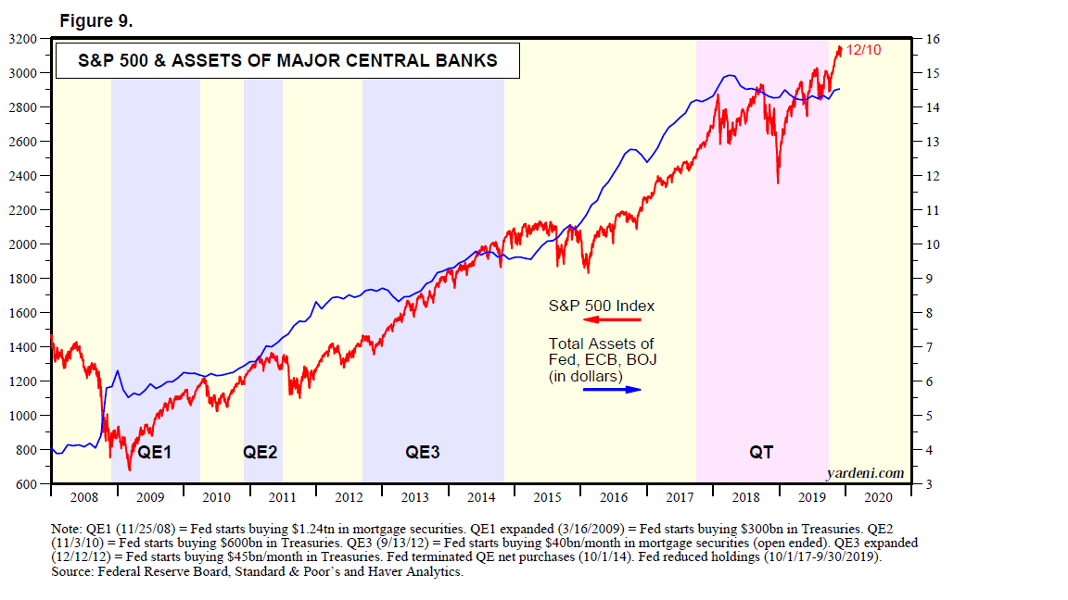
Identificando tendencias en la práctica - Cíclicas​
Política monetaria y liquidez​
S&P 500 Y ACTIVOS DE LOS PRINCIPALES BANCOS CENTRALES

Slide 45
Identificando tendencias en la práctica - Tácticas​ 🗃️
Los traders en estos mercados deben conocer las respuestas a estas preguntas en este momento:​
Si Boris Johnson pierde el voto de confianza, ¿eso es bueno o malo para el par GBP/USD?​
Si la SEC anuncia que ETH no pasa la Prueba Howey y se considera un valor, ¿cómo operarán varias altcoins? ¿Hasta qué punto caerá ETH? ¿Cómo reaccionará BTC?
Los traders en estos mercados deben conocer las respuestas a estas preguntas en este momento:​
​
Si Boris Johnson pierde el voto de confianza, ¿eso es bueno o malo para el par GBP/USD?​
​
Si la SEC anuncia que ETH no pasa la Prueba Howey y se considera un valor, ¿cómo operarán varias altcoins? ¿Hasta qué punto caerá ETH? ¿Cómo reaccionará BTC?

